Slide 1
CHỦ ĐỀ: KHÁM PHÁ BẢN THÂN
Tiết 6: Đức tính đặc trưng của em

Slide 2
Trò chơi “Đoàn tàu vui vẻ”
+ 2 tổ khoảng 10 HS đứng xếp hàng song song tạo thành một đoàn tàu.
+ Các bạn HS trong lớp lần lượt đi vào khoang tàu, mỗi khi các bạn đi qua, những bạn đứng hai bên phải hô to nhứng phẩm chất tốt đẹp của ban. Ví dụ: hiền lành, chăm chỉ, trung thực, nhân ái, trách nhiệm,…

Slide 3

1. Tìm hiểu về đức tính đặc trưng

Slide 4
01
Giới thiệu chương trình Ngữ văn 10
02
Phương pháp học tốt môn Ngữ văn?
03
Gameshow «RUNG CHUÔNG VÀNG»

Slide 5

1
3
Nhận biết đức tính đặc trưng của từng bạn trong các trường hợp dưới đây:
Hà là một bạn gái giàu tình cảm, dễ xúc động. Hà luôn quan tâm, chia sẻ và giúp đỡ những người xung quanh.
Tiến không bao giờ nói dối và chưa từng quay cóp trong học tập. Tiến từ chối : nhận những gì mà tự cảm thấy minh không xứng đáng.
2
Phương luôn tươi cười với mọi người. Bạn luôn sẵn sàng giúp đỡ những người gặp khó khăn. Khi người khác góp ý hay phê bình, Phương cũng đều cảm ơn và hứa rút kinh nghiệm.

Slide 6
2. Nhận diện và giới thiệu được đức tính đặc trưng của em
BUDGET

Slide 7
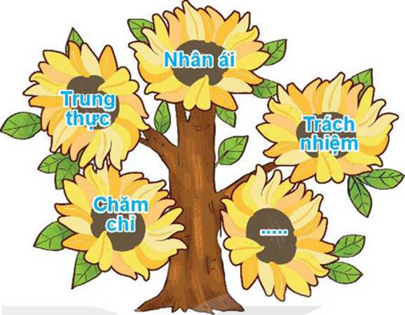
Xác định đức tính đặc trưng của bản thân.
Giới thiệu đức tính đặc trưng của bản thân và nêu rõ điều em thích hoặc tự hào về đức tính đặc trưng của em.
Tạo lập vườn hoa đẹp của lớp.

Slide 8
Vận dụng
Lập kế hoạch rèn luyện những đức tính cần thiết cho bản thân theo mẫu gợi ý:
TT | Đức tính cần rèn luyện | Biện pháp thực hiện

Slide 9
TỔNG KẾT
Mỗi người đều có đức tính đặc trưng thể hiện qua thái độ, hành vi tích cực, hành động tự giác và cách ứng xử ổn định trong các tình huống của cuộc sống. Chúng ta cẩn tự nhận thức được đức tính đặc trưng của bản thân để phát huy những đức tính đó, đồng thời rèn luyện thêm những đức tính cần thiết khác của con người.

Slide 10


